Slide 1
面经
算法&数据结构

Slide 2
1.二分查找法
不允许重复：
int bin_search(int* arr, int n, int key) {
int start = 0;
int end = n-1;
while(start <= end) {
int mid = (end - start)/2 + start;
if (arr[mid] < key)
start = mid + 1;
else if (arr[mid] > key)
end = mid - 1;
else
return mid;// end = mid;
}
return -1;
}
允许重复：
int bin_search(int* arr, int n, int key) {
int start = 0;
int end = n-1;
while(start < end) {
int mid = (end - start)/2 + start;
if (arr[mid] < key)
start = mid + 1;
else if (arr[mid] > key)
end = mid - 1;
else
end = mid;
}
if (arr[end] == key) return end;
return -1;
}

Slide 3
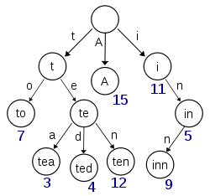
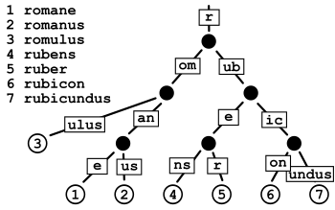
2.字典树Trie
Hash的变种，以空间换时间。查询和插入复杂度为O(len(key))。主要用于大数据量的字符串统计和排序，比如电商关键词推荐系统。
结构体：
// 最大数组长度，比如英文字母26，中文常用字是3500
#define MAX_LEN 26
typedef struct TrieNode {
int count; // 统计匹配次数
bool leaf; // 是否构成单词，即叶节点
struct TrieNode* keys[MAX_LEN]; // 下一层节点
} TrieNode , * Trie;
Radix tree：Trie的空间优化版本。把只有一个子节点的节点跟子节点合并存储。合并后的每个节点的子节点个数至少为整棵树的基数个。如左图，节点总数为14，每个节点的子节点个数至少是2, 2⁴=16>14.

Slide 4
3.Skiplist
通过概论平衡替代严格平衡，性能与红黑树相同，但实现更简单。并发环境下，红黑树可能需要加锁整棵树；而跳表涉及的节点更局部，只需锁定部分节点。Redis里面使用skiplist的理由是：1.内存不敏感。2.range操作更方便。3.实现和调试简单。
// 这里仅仅是一个指针
typedef struct nodeStructure
{
keyType key; // key值
valueType value; // value值
// 向前指针数组，根据该节点层数的
// 不同指向不同大小的数组
node forward[1];
}*node;
// 定义跳表数据类型
typedef struct listStructure{
int level; /* Maximum level of the list (1 more than the number of levels in the list) */
struct nodeStructure * header; /* pointer to header */
} * list;

Slide 5
4.快速排序
通过左右半边数据进行交换，每次得到两个有序的子序列。
最大时间复杂度：每次二分不均匀，比如1:n-1, O(n²)
最优复杂度：O(T) = 2*O(T/2) + n，调用深度log(n)，所以复杂度为nlog(n)。
//思路：从右边找到第一个小于pivotal，交换；从左边找到第一个大于pivotal的值，交换；重复。
void quick_sort(int* arr, int n)
{
int i = 0;
int j = n-1;
int p = 0;
int pv = arr[p];
if (n <= 0)
return;
while(i < j) {
while(i<j && arr[j]>=pv)
j--;
if (i<j) {
arr[p] = arr[j];
p = j;
}
while (i<j && arr[i]<= pv)
i++;
if (i<j) {
arr[p] = arr[i];
p = i;
}
} // while i <= j
arr[p] = pv;
quick_sort(arr, p-1);
quick_sort(arr+p+1, n-p-1);
} // quick_sort

Slide 6
4.1获取前第k个最大/最小元素
通过左右半边数据进行交换，每次得到以某个关键字为分界的两个相对有序的子序列。副作用是子序列内部不保证有序。因为数组的关系，适合少量数据。还有最小堆法，额外存储k，空间复杂度nlog(k)，适合海量数据。
另一种BFPRT算法，依靠精心设计的pivot选取方法，最坏情况下为O(n)。
int min_kth(int* arr, int n, int k)
{
int i = 0;
int j = n-1;
int p = i;
int pv = arr[p];
if (n <= 0)
return;
while(i < j) {
while(i<j && arr[j]>=pv)
j--;
if (i<j) {
arr[p] = arr[j];
p = j;
}
while (i<j && arr[i]<= pv)
i++;
if (i<j) {
arr[p] = arr[i];
p = i;
}
} // while i < j
arr[p] = pv;
if (p == k) return arr[p];
else if (p > k)
quick_sort(arr, p-1, k);
else
quick_sort(arr+p+1, n-p-1, k-p);
} // quick_sort

Slide 7
5.堆排序
堆是父节点大于等于子节点（最大堆）或父节点小于等于子节点（最小堆）的完全二叉树。
建堆：从中间节点[n/2]开始调整内部所有节点，复杂度nlog(n)。
插入/删除：复杂度log(n)
堆排序：n个元素，每次调整最多log(n)次交换，复杂度为nlog(n)。
void heap_sort(int* arr, int n) {
// build heap
for(int i = n/2; i>=0;i--) {
heap_adjust(arr, i, n);
}
for(int i =n-1; i>=0;i--) {
// swap first&last element
int tmp = arr[i];
arr[i] = arr[0];
arr[0] = tmp;
heap_adjust(arr, 0, i);
}
}
// 最大堆
void heap_adjust(int* arr, int p, int len) {
int val = arr[p];
while(2*p<len) {
int c = 2*p;// child
if (c<len && arr[c] < arr[c+1])
c++;
if (val >= arr[c])
break;
arr[p] = arr[c]; // swap
p = c;
}
arr[p] = val;
}

Slide 8
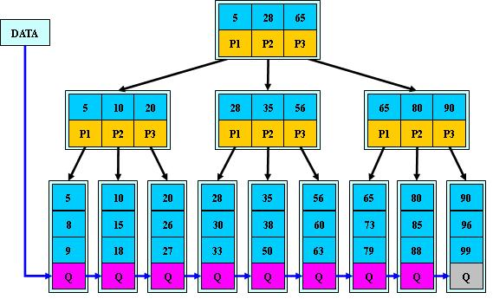
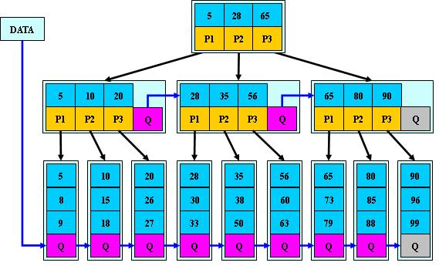
6.B-Tree
B树：二叉树。
B-树：多叉树。每个节点都存储数据。
B+树：叶子节点增加横向指针，只有叶子节点存储数据。
B*树：叶子节点和内层非跟节点增加横向指针，只有叶子节点存储数据。
搜索和删除性能等价于二分查找，即树高log(n)。
B+树：
B*树：

Slide 9
7.数据库索引
聚集索引：内部节点存储键值索引，叶子节点存储数据。索引顺序与数据存储顺序一致。一个表即只能有一个聚集索引。适合多行范围检索。其实就是数据库表本身，前半部存储索引，后面存储行数据。
非聚集索引：内部节点存储键值索引，叶子节点存储数据所在页面地址。索引键值顺序与实际数据存储顺序不相关，可以有多个。并保存为单独的索引文件。某些字段上建非聚集索引可能显著增大数据库文件大小，慎用。适合单行检索。
Mysql:(索引结构为B+树)
MyISAM：不支持聚簇索引；不支持行级锁，每次更新需要锁整个表。
InnoDB：支持聚簇索引，ACID事务，行级锁和外键约束；不支持全文搜索。
ACID：原子性，一致性，隔离性，持久性。

Slide 10
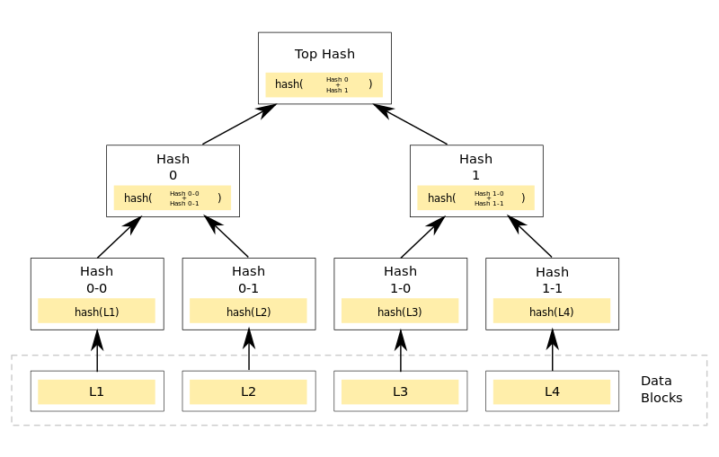
8.Merkle树（hash树）
默克尔树也叫hash树，叶节点是数据块的hash，内部节点是其孩子节点的加密hash。用于数据防篡改，身份验证。应用于数字签名，可信计算，p2p下载数据校验，区块链身份验证（比特币和以太坊底层技术），IPFS文件系统，数据块Cassadra，git等。

Slide 11
9.进程，线程，协程模型
上下文切换：（进程和线程切换只能发生在内核）
进程：
1.切换页目录以使用新的地址空间。（file tables, signal tables, page tables, cpu caches）
2.切换内核栈和硬件上下文。 （sp，pc，registers）
线程：
1.切换内核栈和硬件上下文。（sp，pc，registers）
协程：
1.切换用户栈。
进程是系统资源分配基本单位，线程是系统调度基本单位。
fork：调用clone，拷贝数据尽量少。不包括内存，文件描述符，信号描述符等。
pthread_create：调用clone，拷贝数据尽量多。包括内存，文件描述符，信号描述符等。
进程间通信IPC：管道，信号，消息队列，共享内存，信号量，socket。

Slide 12
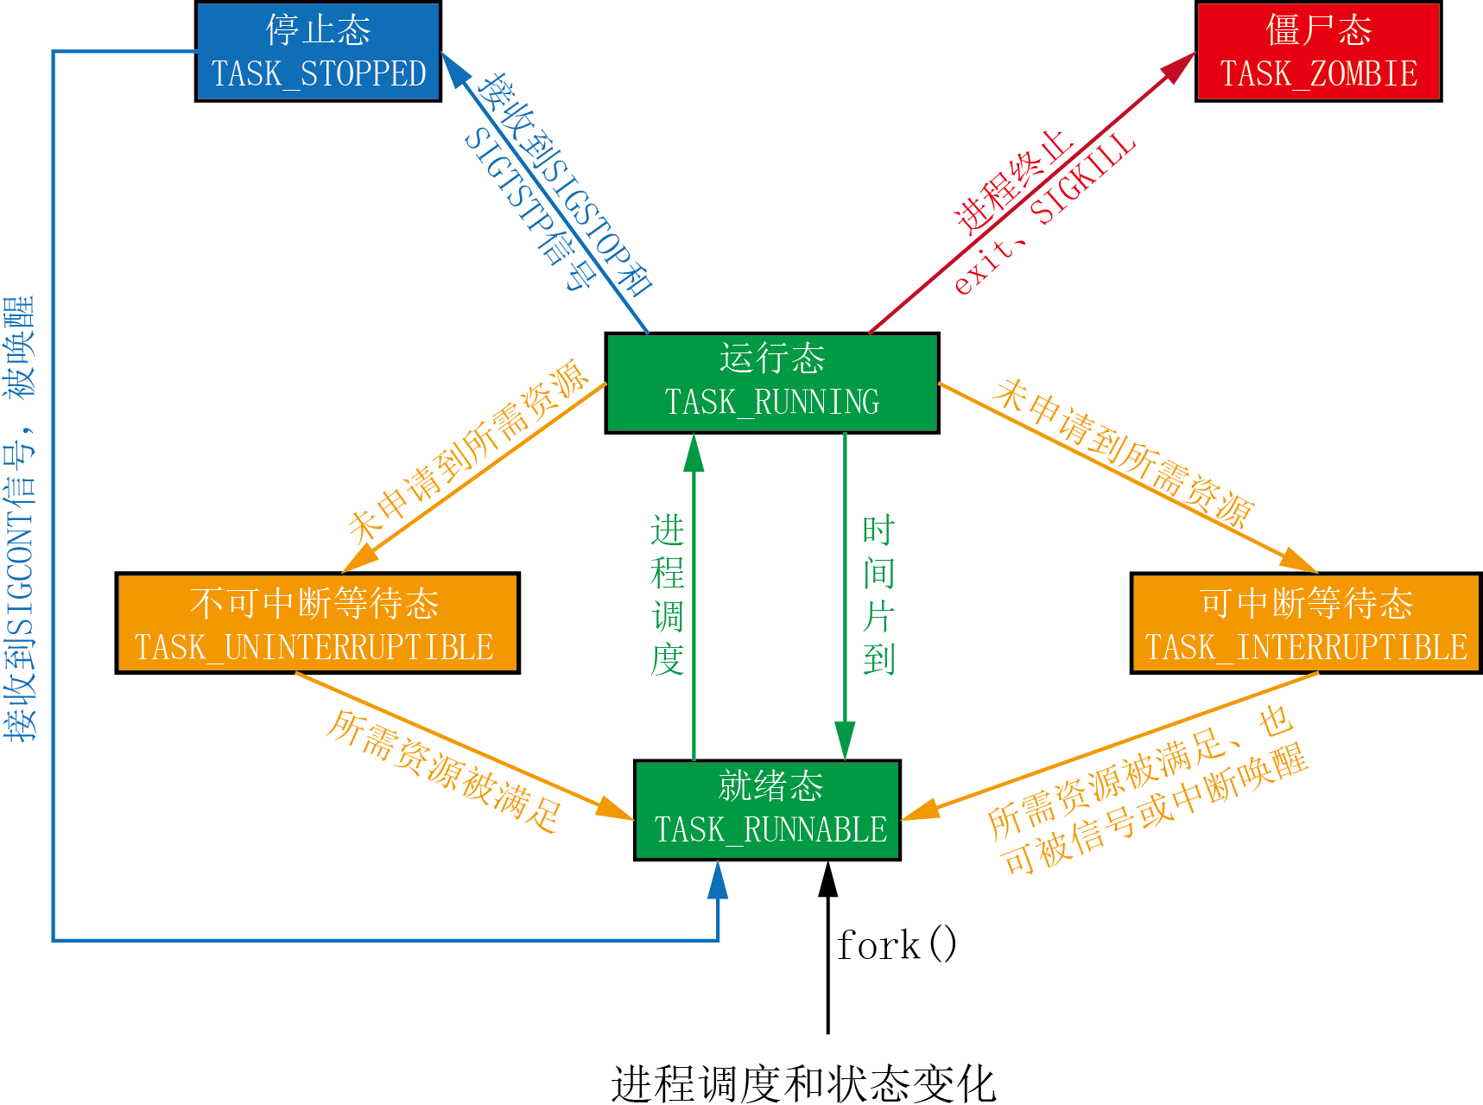
9.1.进程，线程，协程模型
进程状态：RUNNING（TASK_RUNNING, TASKR_UNABLE）, WAITTING（TASK_INTERRUPTIBLE, TASK_UNINTERRUPTIBLE ）, STOPPED（TASK_STOPPED）, ZOMBIE（TASK_ZOMBIE）。

Slide 13
10.TCP拥塞控制
Tahoe：
慢启动：窗口从1开始，指数增长。
拥塞避免：线性增长；发生丢包，进入慢启动。
Reno：（认为发送窗口只有一个包丢失）
快重传：收到3次重复ACK，重传包，不等超时。
快恢复：丢包时，窗口减半（因为收到连续3次ack，网络还不算很差）；遇到新包的ack，结束快恢复，cwnd=ssthresh，进入拥塞避免。
New-Reno：（处理发送窗口有多个包丢失的情况）
新快恢复：退出条件修改为“收到当前发送窗口中全部包的ack”，即如果是“部分确认”，不退出快恢复 。
避免一个窗口周期多次触发快恢复，导致窗口多次减小。

Slide 14
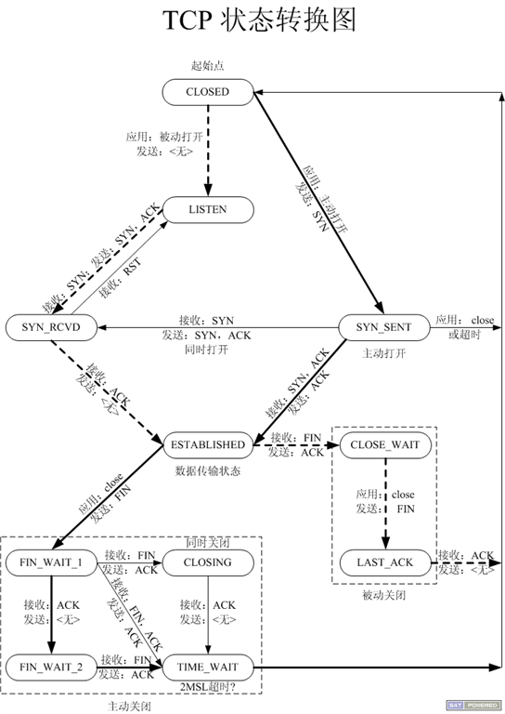
10.1 TCP状态图
TIME_WAIT状态作用：
用于发送last_ack,保证对端收到。
使网络中该连接的包失效，防止与新的连接混淆数据。

Slide 15
10.2 epoll LT&ET， EPOLLONESHOT
LT和ET触发模式使用场景：
水平触发LT：读缓冲区有数据可读/写缓冲区有空间可写入则持续触发EPOLLIN/EPOLLOUT事件。使用方式：
IN事件时：读取任意大小的数据。
OUT事件时：写任意大小的数据。如果写出完毕，关闭OUT事件。
边缘触发EPOLLET：1.读缓冲区第一次有数据可读，触发IN。2.写缓冲区从第一次有空间可写，触发OUT。使用方式：
IN事件时：一直读取数据，直到EAGAIN。
OUT事件时：一直写数据，直到EAGAIN。
当需要写数据时，直接写数据，直到EAGAIN。不用等OUT事件。
ET在写出时比LT少了一个关闭OUT事件的操作。事件操作更少，某些场景更高效。如写出时，在没数据可用的情况下，ET直接略过而LT需要暂时关闭OUT事件，不然就一直触发。简单说，ET在写出时比LT更高效，因为在没数据可写或写出完毕时，LT都需要关闭OUT（不关闭就一直上报）。
EPOLLONESHOT：多线程时可能出现一个消息体被多个线程同时处理。即，一个消息体在LT模式下多次触发被多个线程处理，导致消息体数据不完整无法正常处理。 解决方法是线程一直读取到EAGAIN，然后重新设置EPOLLONESHOT事件，让下一个消息被新的线程处理，这样每个消息都被单个线程完整处理。

Slide 16
11 链表翻转
思路：
1.从头开始，左边成为一个新list，每次从右边拿出一个节点放入左侧新list。
2.从第2个节点开始，依次遍历并插入到第1个节点后面，最后把1移到最后。
// 就地翻转
Node* reverse_inplace(Node* list)
{
Node* newlist = NULL;
while(list) {
Node* next = list->next; //保存
list->next = newlist; // 翻转
newlist = list;
list = next;
}
return newlist;
}
//插入翻转
Node* reverse_insert(Node* list)
{
Node* first = list;
Node* second = first->next;
Node* curr = second->next;
while(curr) {
Node* f_n = first->next;
first->next = curr;
second->next = curr->next;
curr->next = f_n;
curr = second->next;
}
// 首节点移到最后
first->next = NULL;
second->next = first;
}

Slide 17
11.1 链表环检测及相交检测
思路：
环检测：快慢指针。环起点计算，先找到快慢指针重合点，然后从重合点和链表头一起走，第一个相同点即是环起点。
相交检测：
思路1：两链表相交必定有公共结尾。
思路2：将两个链表首尾相连并检查环。
// 环检测
Node* list_loop_check(Node* list)
{
Node* slow = list;
Node* fast = list;
while(fast->next) {
fast = fast->next->next;
slow = slow->next;
if (fast == slow) {
return slow;
}
}
return NULL;
}
// 环起点
bool list_loop_point(Node* list)
{
Node* meeting = list_loop_check(list);
if (meeting) {
Node* start1 = list;
Node* start2 = meeting;
while(start1 != start2) {
start1 = start1->next;
start2 = start2->next;
}
return start1;
}
return NULL;
}

Slide 18
11.1 链表环检测及相交检测
找出相交点：减去公共结尾，较长的链表往前移动|Len1-Len2|，然后同步后移，第一个相同点即是相交点。
// 找出相交点
Node* find_list_exchange(Node* list, Node* list2)
{
Node *l1 = list, *l2=list2;
int len1 = 0, len2 = 0;
while(l1->next) {
l1=l1->next;
len1++;
}
while(l2->next) {
l2=l2->next;
len2++;
}
if (l1!=l2) return NULL;
int diff = abs(len1, len2);
l1 = list;
l2 = list2;
if (len1 > len2) {
while(diff-- > 0)
l1=l1->next;
}
if (len1 < len2) {
while(diff-- > 0)
l2=l2->next;
}
while(l1 != l2) {
l1= l1->next;
l2= l2->next;
}
return l1;
} // find_list_exchange

Slide 19
12 设计模式
factory模式：
通过工厂方法生成对应类型的对象。
facade模式：
俗称的wrapper，对对象进行封装，对原有功能进行整合或隐藏。
singleton模式：
单例模式，一般用于某些全局性的对象。
composite模式：
一个类里面组合其他类的对象，一般是关联对象或整体和部分的关系。
strategy模式：
策略模式，一般用于把逻辑复杂的控制代码抽象出来，提高程序的简单性。
adapter模式：
适配模式，一般用于对现有对象进行修改封装，用于其他地方的调用。
flyweight模式：
对一些对象的公共属性提取出来集中存储，减少大量重复对象的创建。
delegate模式：
将本对象的操作代理到另外的对象。
prototype模式：
以一个对象来创建另外一个对象，降低对象重复创建的代价。
builder模式：
通过多个子对象的创建来完成整个对象或过程的创建。

Slide 20
13 分布式系统相关
分布式算法：
一致性hash算法：（资源存储，上游服务器均衡）
将机器和资源通过相同的hash函数映射到相同的值空间，将资源顺序性关联到相应机器，来抵御机器的动态增删。如果机器数量较少，也可以增加一定比例的虚拟节点来提高机器的负载均衡。
共识算法：（分布式存储，如区块链）
Paxos：
问题场景：多个节点同时发起多个请求，保证这些请求都能保存。
目标：对多个节点发起的多个请求达成一致性共识排序。
分两个阶段：第一个阶段确认提案id是否可用（共识排序）；第二个阶段确认是否被大部分节点成功接受。
（http://blog.csdn.net/21aspnet/article/details/50700123）
Raft：（Paxos简化版）
通过周期性投票，每次选出一个leader对外进行服务并将信息同步给其他节点。如分布式日志和存储服务。
Merkle Tree：（P2P下载基本技术）
也叫hash tree，详见区块链相关技术部分。

Slide 21
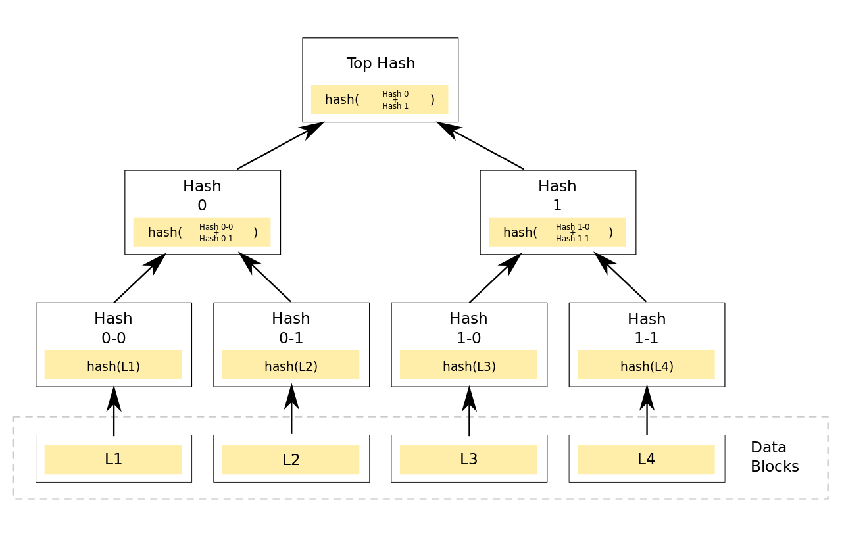
14 区块链相关技术
Merkle tree：（默克尔树）
区块链底层存储技术。首先对每块数据计算hash，标记每块数据是否更改；然后对多块数据的hash计算hash，标记多块数据是否更改。然后重复计算更高层次的hash，来标记更多块数据是否被更改。最顶层的hash叫做根hash，来标记整个文件是否被更改。只有两层的树称为hash list。
典型地，P2P下载系统，每次计算下面两个块的hash，最后生成整个文件的根hash。中间层次的hash值保存在可信节点，下载时先下载该可信节点的整个树的hash，然后从多个节点下载各分块数据并进行数据验证。
Merkle tree广泛应用于git，区块链，ipfs分布式文件存储，可信计算，数字签名，P2P下载等。

Slide 22
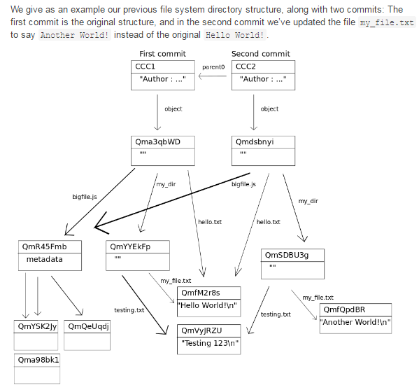
14.1 区块链相关技术(continued)
默克尔树的git应用：

Slide 23
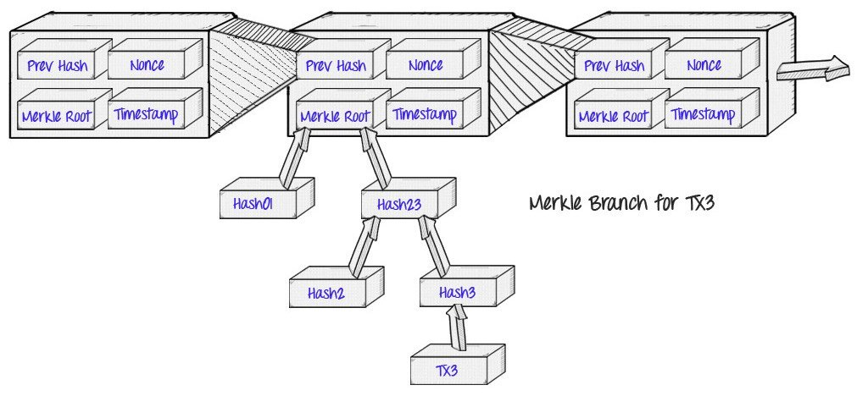
14.2 区块链相关技术(continued)
默克尔树的比特币应用：

Slide 24
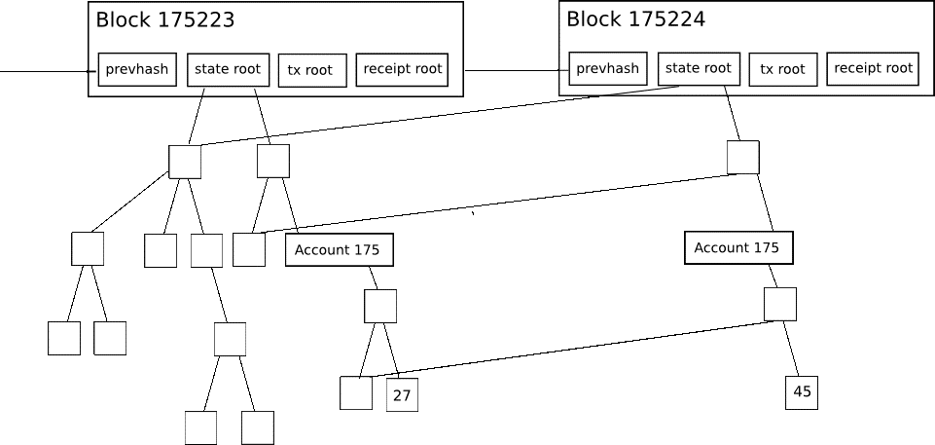
14.3 区块链相关技术(continued)
默克尔树的以太坊应用：

Slide 25
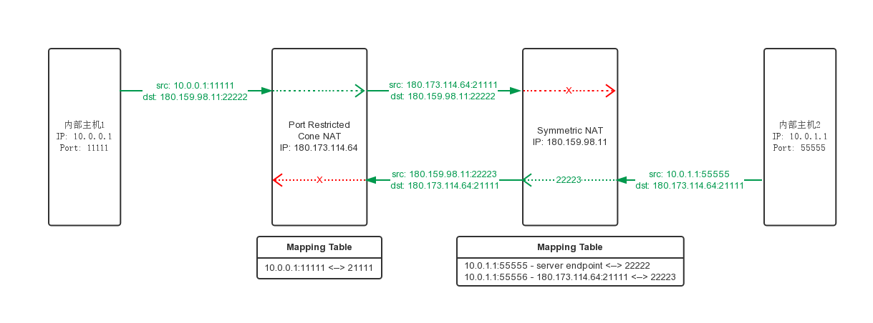
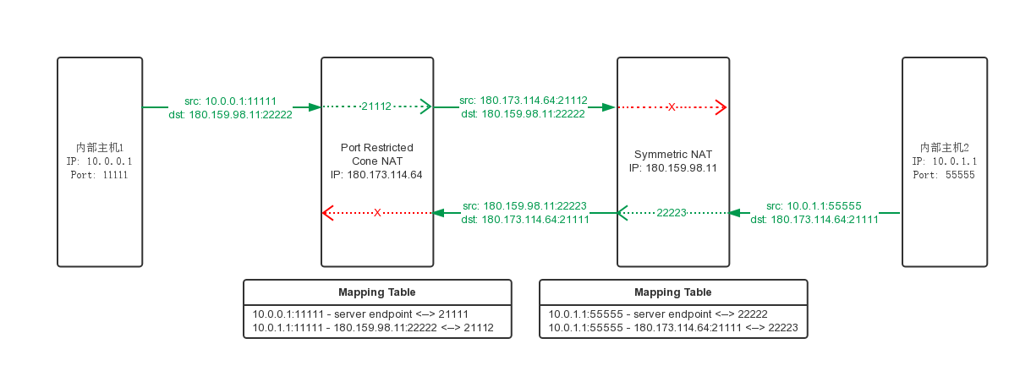
15 NAT打洞
NAT类型：a) 全锥型 b) 受限锥型 c) 端口受限锥型 d) 对称型
不能打动成功的情况是端口受限锥型、对称型与对称型相互打洞。如下图：

Slide 26
16 golang gc
go gc：
三色标记法。
1. stop-the-world
2. 遍历变量的指针连接网络并标记分配的内存块。初始全部为white，每层根为black，子节点为grey，继续遍历grey。最后只剩black和white。white即不可达的节点，即可回收。
3. 清理，回收white节点。
4. start-the-world
三色标记法的好处是，可以将扫描出的white节点慢慢回收，立即恢复业务执行，减少gc导致的系统delay时间。

